Slide 1


创智行科技有限公司
VisionVoyage-基于鱼眼相机与其他感知技术的自动驾驶仿真系统
IngenuityDrive-创智行科技有限公司
汇报人： 徐梓航

Slide 2

目 录/contents
01
公司简介
02
项目概述
03
市场调研
04
总结体会

Slide 3

公司名称与理念
IngenuityDrive，这个名字取自“Ingenuity”和“Drive”两个词的结合。“Ingenuity”在英文中意味着创新、独创性，而“Drive”则传达了驾驶、动力、前进的含义。 结合起来，IngenuityDrive 表达了公司不断推动创新，以实现自动驾驶仿真系统的愿景。
对于“创智行”，这个名字可以理解为“创新”和“智慧”的结合。 “创新”强调了公司不断开发新技术、追求卓越的理念，而“智慧”则暗示了公司利用先进的技术和算法，为客户提供智能、高效的解决方案。 创智行科技有限公司，寓意着公司以创新为动力，以智慧为指引，致力于为客户提供最佳的自动驾驶仿真系统。
理念：创新，真诚，专业，尊重

Slide 4
公司成员职务
姓名 | 职位 | 主要职责
徐梓航 | 项目经理Master | 负责产品的研发工作，领导项目团队，人员分工，确保队员正确履行职责，组织召开例会，确保项目顺利完成，向上级汇报项目的进展工作。
冯帅迪 | 产品经理PO | 有商业意识，懂一些边缘学的东西。
郭宇航 | 程序经理PM | 热爱技术，喜欢编码和钻研问题
杨浩晨 | Team 成员 | 配合徐梓航的产品研发工作，负责一些设计工作。
关晗 | Team 成员 | 配合徐梓航的产品研发工作，制定进度计划以及产品的测试工作。

Slide 5
项目概述
第二部分

Slide 6
VisionVoyage-基于鱼眼相机与感知技术的自动驾驶仿真系统

Slide 7

主目录
CONTENTS
项目背景
项目主要内容
技术路线
PROJECT BACKGROUND
Main research contents
Implementability
1
3
5
2
4
项目目的与意义
创新特征
PURPOSE AND significance
of the subject
Characteristics of innovation

Slide 8
项目背景
社会背景
BACKGROUND
第1部分
创意来源
Source of ideas

Slide 9
项目背景
PART Ⅰ
无人驾驶能够有效的提高道路安全性、减少交通拥堵、节约能源。
1
为了能让无人车能像人一样，遇到障碍物或红灯就减速，直到停止；遇到绿灯或前方无障碍物的情况，进行加速等操作。需要车载传感器感知车辆周围的环境。
2
因此针对语义分割数据集缺乏和标注困难的问题，尽可能提供个性化的数据集生成方案，让人们快速得到高质量的语义分割数据集，将更多的时间投入无人驾驶感知算法的研究上。
社会
背景
3
应用于无人车上的传感器目前有四大类，分别是摄像机，激光雷达、毫米波雷达和超声波雷达。不同的传感器根据其传感特性，布置在车身的不同位置。
4
摄像机是所有车载传感器中，感知能力最强的。这也是为什么特斯拉采用了纯视觉的感知方案。
5
一直以来，自动驾驶开发最大的挑战之一是获取足够的相关数据，这些数据需要被准确标记和人工注释，以便感知系统对车辆周围的物体是否进行正确的识别和分类。

Slide 10

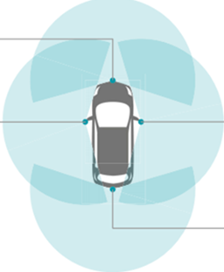



创意来源
PART Ⅰ
目前存在的问题
我们产品要解决的
普通图像视场小，需要十几个摄像头才能无死角覆盖车辆360°
采用视场角更大鱼眼相机替代传统的针孔相机，仅需四个摄像头即可覆盖车辆360°。
缺少环视鱼眼数据集训练深度模型，采集标注环语义分割图像费时费力、枯燥
搭建三维仿真环境，模拟鱼眼相机模型，轻松生成有标注的大规模环视鱼眼数据集。
语义分割模型众多，模型调试困难。
设计了语义分割等感知技术系统，支持大量训练好的语义分割模型。方便用户操作。

Slide 11
目的与意义
第2部分

Slide 12
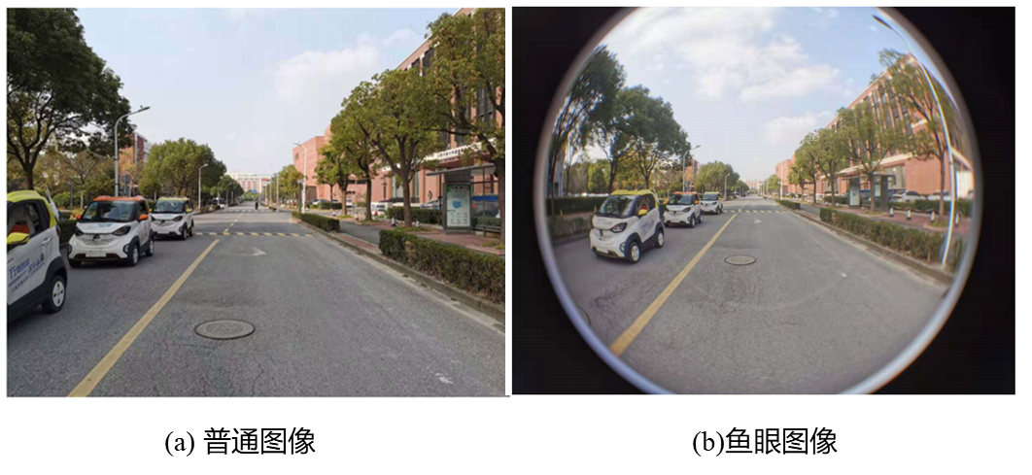
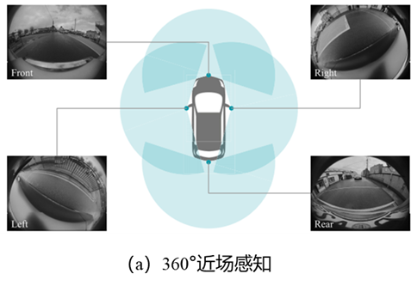
第二部分
PART Ⅱ
环视摄像机的镜头是鱼眼镜头，安装于车辆前方、车辆左右后视镜下和车辆后方，某些高配车型上的“360°全景显示”功能，所用到的就是环视摄像机。环视摄像机的感知范围不大。仅由四个鱼眼摄像头足以覆盖如图所示的近场感知。
主要用于自动停车、交通堵塞辅助和城市驾驶。此外，鱼眼相机还广泛应用于视频监控和增强现实等其他领域。

Slide 13
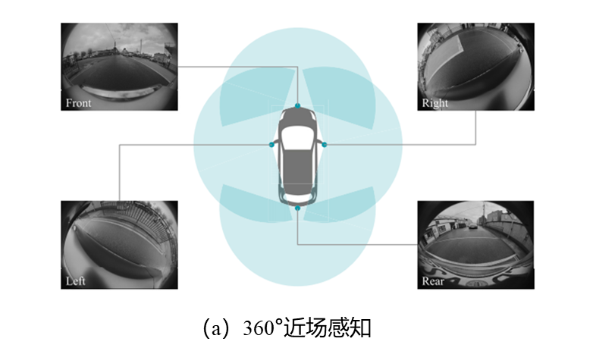
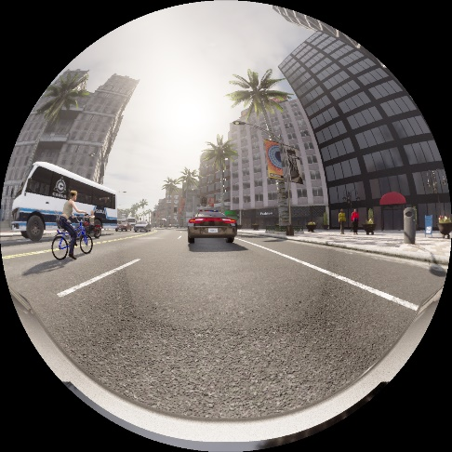
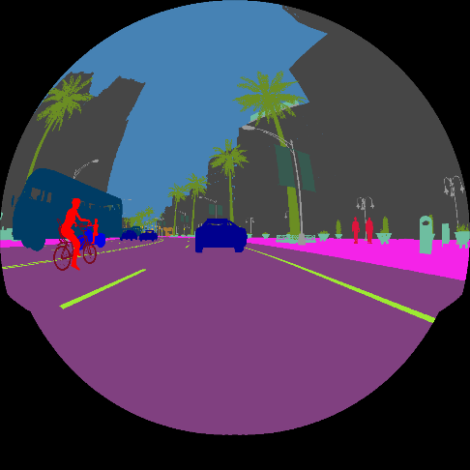
第二部分
PART Ⅱ
摄像机的具体感知功能：
①车道线：车道线是摄像机能够感知的最基本的信息，拥有车道线检测功能即可实现高速公路的车道保持功能。
②障碍物：如汽车、行人、摩托车、卡车和自行车等物体。有了障碍物信息，无人车即可完成车道内的跟车行驶。
③交通标志牌和地面标志：这些感知信息更多的是作为道路特征与高精度地图做匹配后，辅助定位。当然也可以基于这些感知结果进行地图的更新。
④可行驶区域：该区域表示无人车可以正常行使的区域。可通行空间可以让车辆不再局限于车道内行驶，实现更多跨车道的超车功能等。

Slide 14
项目主要内容
功能概述
Function OVERVIEW
第3部分

Slide 15
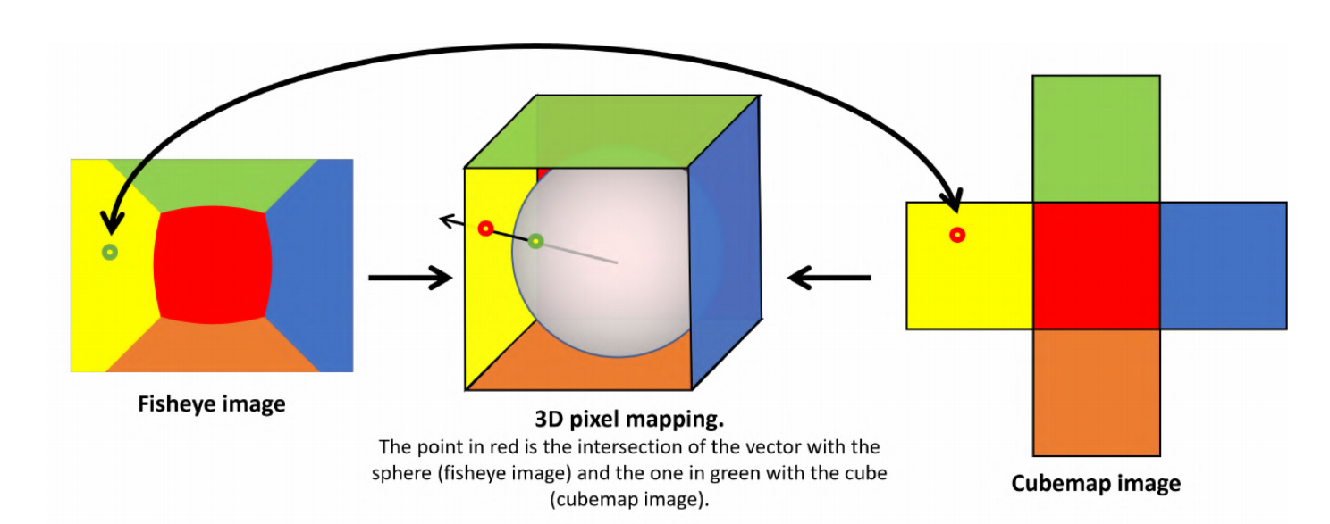
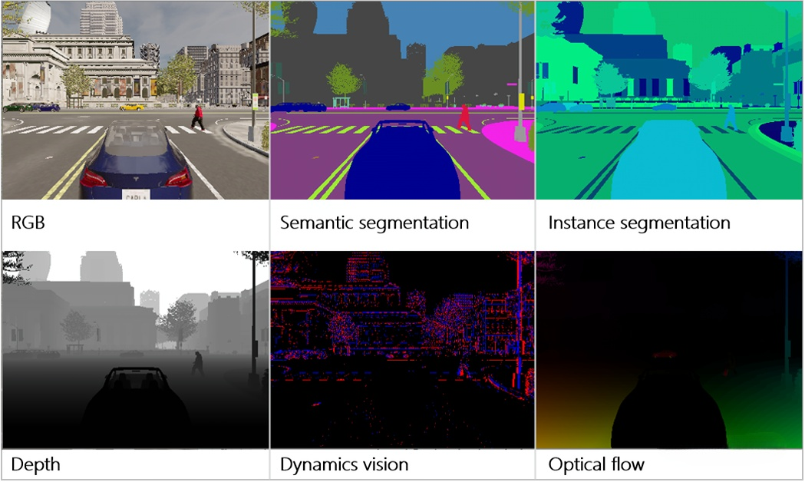
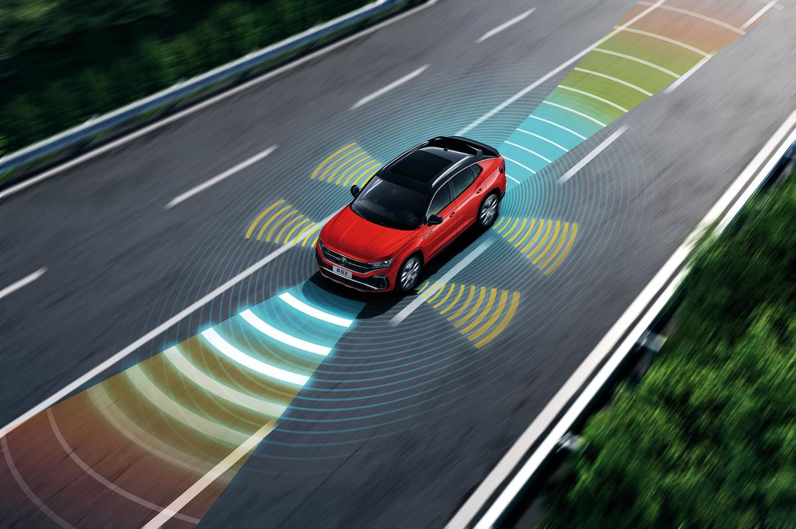
功能概述
PART Ⅲ
普通图像转鱼眼图像
多张普通图像拼接鱼眼图像
仿真环境下使用全景传感器获取数据
仿真环境下使用标准传感器获取数据
虚拟/自动驾驶仿真体验
上传图像/视频进行分割处理

Slide 16
创新特征
第4部分

Slide 17
创新特征
PART Ⅳ
提供训练好的语义分割模型，支持道路，车道线，障碍物，交通标志等25个类别的分割。
基于多视角拼接合成真实的鱼眼图像。
四
计划设计一个投影变换算法将普通图像转换成鱼眼图像。
4
二
2
三
一
基于立方体贴图(cubemap)生成带标注的虚拟环视鱼眼图像。
3
1

Slide 18
技术路线
第5部分

Slide 19
技术路线
系统框图
软件模型
由于软件产品需要不断修改完善，各个功能较为独立，因此决定采用增量过程模型结合RUP（统一软件开发过程），先设计初始版本满足用户基本需求，再不断增添完善需求，逐步逼近最终结果。并把本产品按功能划分为一系列模块。
用户1
用户2
用户3
用户4
图像处理模块
传感器数据采集模块
图像/视频处理模块
虚拟仿真模块
普通图像转鱼眼图像
全景传感器数据获取
上传图像/视频分割处理
驾驶仿真体验
多张图像拼接
标准传感器数据获取

Slide 20
技术路线
主要实现技术
语言：GUI界面采用PyQt6及PySide6，后端采用Python3.8、C++17，软件采用QRC来整合本地资源。
开发环境及框架：克隆Epic Unreal Engine 4官方GitHub仓库源码用clang++-10编译后生成UE4Editor，其支持主流操作系统平台，如 Linux、Windows、Mac OS等，实际使用的是Ubuntu 20.04.6 LTS Desktop以及CUDA 11.8，CUDNN 8.6.0等GPU加速开发环境，使用MMSegmetntaion作为语义分割框架，使用Mask2Former和Seg2Former等作为深度学习模型。
用户平台/环境：Ubuntu 18.04/20.04 LTS Desktop (Recommended) 、Windows 10/11。

Slide 21
可行性分析

Slide 22
技术可行性
公司拥有5名成员，都是计算机科学与技术与软件工程专业的学生，具备相应的专业背景知识，动手能力较强，拥有不断学习的意识和应对突发情况的能力，并且有导师进行技术指导。
本项目采用C/S架构，并采用前后端分离方案。
项目采用的是PyQt6和PySide6框架。PyQt6和PySide6都是用于在Python中进行桌面应用程序开发的框架，它们都是Qt框架的Python绑定。Qt是一个跨平台的C++框架，专注于开发图形用户界面应用程序。这两个框架使得开发者能够利用Python语言的简洁性和Qt框架的强大功能，从而创建具有良好可移植性的桌面应用程序。代码简洁、上手容易，在市场上也得到大量应用。
后端项目采用的是主流的Python3技术。Python3技术已成为解决大型应用的事实标准，符合PEP8规范。

Slide 23
经济可行性
研发该项目需要的费用大概分为两类：第一类是产品开发前做准备工作产生的费用。如我们自己学习相关开发技术所产生的费用、公司和产品Logo设计所需要的费用、进行市场调研发放问卷所需要的费用等。第二类是在构建项目和维护项目所必须花费的费用。
采用模块化开发方法，即每个模块可以单独开发和销售，放到整个系统中又可以与其它模块协同工作，所以在开发与销售中机动灵活，保证了项目的经济效益。
操作可行性
我们设计的系统和软件界面简洁美观，功能友好，采用C/S架构，无论是Windows桌面用户还是Linux桌面用户，不同年龄段的用户都可以便捷地操作。同时我们的界面生动有趣，可以丰富用户在使用软件过程中的体验感。

Slide 24
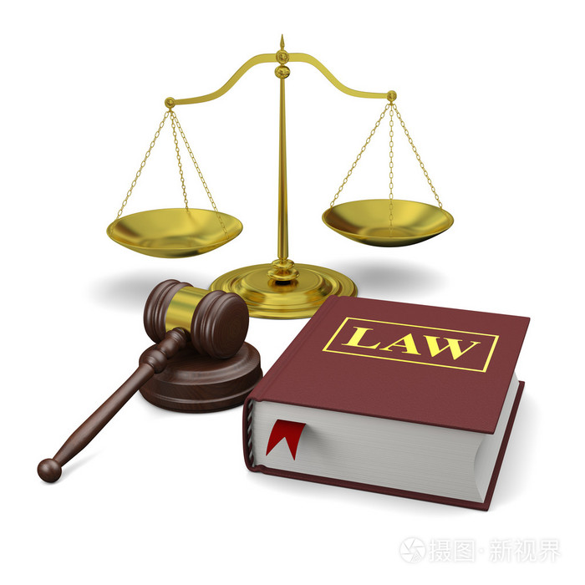
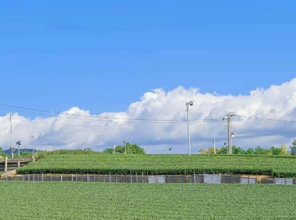
法律可行性
本产品开发遵守《计算机软件著作权保护法》、《计算机软件知识产权保护法》，开发所用到的不属于本公司的相关资源均从网上购买授权。本产品不存在任何侵权、妨碍等责任的问题。产品的运行方式在用户组织内可以行通，用户组织的管理模式及规范符合法律法规。
环境可行性
在项目建设过程中，公司严格贯彻执行国家有关环境保护、能源节约方面的法律法规，始终坚持低能耗，节约用电的原则，对项目可能造成周边环境影响或劳动者健康和安全的因素都提出了防治措施。选取技术可行，经济，且布局合理，对环境影响较小的最佳方案。

Slide 25
市场调研
第三部分

Slide 26



市场调研
调研形式
网络问卷调查，访谈法，文案调查法
线上为主，线下为辅
调研目的
获取用户对基于鱼眼相机与语义分割的自动驾驶仿真系统功能意见以及对我们产品的希望。
对大众的需求进行统计和调查，了解存在的问题和痛点，为软件设计提供思路与指导，更好地去解决问题。
有助于了解当前相关行业的发展状况和技术经验，为改进企业的经营活动提供信息。
为企业市场地位和产品宣传等提供信息和支持。
调研对象
研究生、大学教授、研究员、博士后 | 44.44%
工业界研发人员 | 12.50%
本科生 | 27.50%
普通汽车车主 | 10.00%
半自动汽车车主 | 10.00%

Slide 27
市场调研
1.约50%人员有对自动驾驶仿真系统有一定了解。
2.多数人不清楚鱼眼相机和语义分割在自动驾驶中应用
对鱼眼相机和语义分割在自动驾驶仿真
系统中的应用了解程度调查

Slide 28
市场调研
3.大多数人更关心自动驾驶的安全性
4.用户对自动驾驶的应用持有积极态度

Slide 29
市场调研
5.用户更多希望鱼眼数据集支持道路、行人、车辆、车道线分割。
6.大多数用户愿意帮助我们的工作

Slide 30

调研结论
约有50％的人不了解自动驾驶仿真系统。
多数人不清楚鱼眼相机和语义分割在自动驾驶中应用。
多数研究者从事深度感知算法研究，缺乏标注数据集。
用户对自动驾驶期望大，非常看好我们的基于鱼眼图像和语义分割的仿真系统。
结果分析
讨论论证
市场处于发展初期，同行竞争少
技术上已有相对完善的解决方案
小组成员一致认为该项目的可行性很高

Slide 31
总结体会
第五部分

Slide 32
总结体会
经过将近一个月的深入交流，我们5位成员在一次又一次的提出问题与解决问题过程中，通过查找资料，组内开会讨论，最终确定了我们的立意，并完善实现了功能，已经有了一个产品的概念模型。我们得到了以下三个体会：
1
团队协作与交流的重要性
2
了解了技术文档编写要点
3
体会到了创业的不易，提升了个人能力

Slide 33
感谢语
Thank you
THANKS!

Slide 34

THANKS
演示完毕
感谢观看

